Slide 1
Schulungsunterlagen:
Datenschutz-Grundlagen

Slide 2
Einleitung
Diese Unterlagen sind als Vorlage für die Schulungen von MitarbeiterInnen für das Thema Datenschutz bestimmt.
Diese Informationen vermitteln die Grundlagen, von denen jede Person, die im Unternehmen tätig ist, Kenntnis haben muss.
Sie stellen die Basis dar, um mit diesem Thema korrekt in österreichischen Betrieben umzugehen.
[…] = optional – falls zutreffend; zu ersetzende Platzhalter
{…} = ergänzende Anmerkungen

Slide 3
Allgemein
Jeder Mensch hat ein Anrecht darauf, dass mit seinen Daten sorgsam umgegangen wird. Das gilt sowohl für private als auch für betriebswirtschaftliche und unternehmensbezogene personenbezogene Informationen.
  Gem § 1 Abs 1 DSG Verfassungsbestimmung: Grundrecht auf Datenschutz
Seit dem 25.05.2018 gilt mit der Datenschutz-Grundverordnung (DSGVO) ein EU-weites Gesetz, welches die Verarbeitung mit personenbezogenen Daten im geschäftlichen Umfeld regelt.
Das können zum Beispiel Daten von Kunden, Lieferanten, Mitarbeitern, Interessenten oder auch anderen Businesspartnern sein.

Slide 4
Allgemein
Durch technische und organisatorische Maßnahmen („TOM“) wird der entsprechende notwendige Schutz der personenbezogenen Daten in unserem Unternehmen sichergestellt.
Diese Maßnahmen wurden von der Geschäftsführung definiert, dokumentiert und müssen ausnahmslos eingehalten werden!

Slide 5
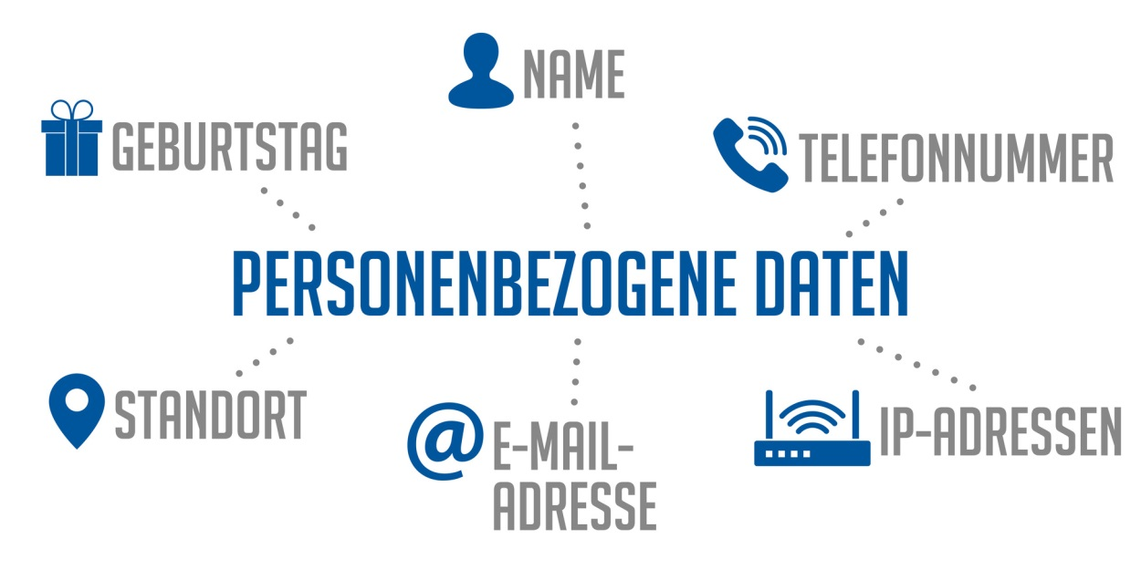
Begriffsbestimmungen gemäß DSGVO
„Personenbezogene Daten“ sind alle Informationen, die sich auf eine identifizierte oder identifizierbare natürliche Person („betroffene Person“) beziehen.
© Fotolia
DSGVO Art 4 Z 1

Slide 6
Begriffsbestimmungen gemäß DSGVO
Eine Person ist dann identifizierbar, wenn sie direkt oder indirekt, insbesondere mittels Zuordnung zu einer Kennung, wie
  einem Namen,
  Standortdaten,
  Online-Kennung
  oder auch mehreren besonderen Merkmalen (physischen, genetischen, psychischen, wirtschaftlichen, kulturellen oder sozialen Identität)
identifiziert werden kann.
Beispiel: Name, Adresse, Telefonnummer …
DSGVO Art 4 Z 1

Slide 7
Begriffsbestimmungen gemäß DSGVO
Die Grundsätze gelten nicht für anonymisierte Informationen, mit denen keine Zuordnung zu Betroffenen erfolgen kann, oder Daten von Verstorbenen.
Daten besonderer Kategorie („sensible Daten“) sind personenbezogene Daten, aus denen
  rassische Herkunft
  ethnische Herkunft,
  politische Meinungen,
  religiöse Überzeugungen ,
  weltanschauliche Überzeugungen oder
  die Gewerkschaftszugehörigkeit
hervorgehen.
DSGVO Art 4 Z 1

Slide 8
Begriffsbestimmungen gemäß DSGVO
Unter Daten besonderer Kategorie („sensible Daten“) fallen zudem
  die Verarbeitung von genetischen Daten,
  biometrischen Daten zur eindeutigen Identifizierung einer natürlichen Person,
  Gesundheitsdaten oder
  Daten zum Sexualleben oder der sexuellen Orientierung einer natürlichen Person.
Beispiele für „sensible“ Daten: Fingerabdruck, Befunde …
DSGVO Art 4 Z 1

Slide 9
Begriffsbestimmungen gemäß DSGVO
Unter „Verarbeitung“ versteht man jeden, mit oder ohne Hilfe automatisierter Verfahren, ausgeführten Vorgang mit personenbezogenen Daten wie:
  Das Erheben
  Das Erfassen
  Die Organisation
  Das Ordnen
  Die Speicherung
  Die Anpassung oder Veränderung
DSGVO Art 4 Z 2

Slide 10
Begriffsbestimmungen gemäß DSGVO
Unter „Verarbeitung“ versteht man auch diese Vorgänge mit personenbezogenen Daten:
  Das Auslesen
  Das Abfragen
  Die Verwendung
  Die Offenlegung durch Übermittlung
  Verbreitung oder eine andere Form der Bereitstellung,
  Den Abgleich oder die Verknüpfung
  Die Einschränkung
  Das Löschen oder die Vernichtung
DSGVO Art 4 Z 2

Slide 11
Begriffsbestimmungen gemäß DSGVO
„Dateisystem“:
  Ein „Dateisystem“ ist jede strukturierte Sammlung personenbezogener Daten, die nach bestimmen Kriterien (zB alphabetisch, nach Datum, geografisch usw) geordnet und verarbeitet werden kann.
  Das Dateisystem ist „technologieneutral“. Darunter fallen alle elektronischen (zum Beispiel Kundendatei am Computer) und manuellen (zum Beispiel Kundenkartei in Papierform) Ablage-Systeme.
  Unstrukturierte, dh nicht nach bestimmten Kriterien geordnete, Sammlungen fallen nicht unter die DSGVO.
  Beispiel: Eine einzige Visitenkarte stellt noch keine Sammlung personenbezogener Daten im Sinne der DSGVO dar. Mehrere Visitenkarten, die nach einem Kriterium (zB alphabetisch) sortiert werden, schon.
DSGVO Art 4 Z 6

Slide 12
Grundsätze
Die Verarbeitung muss nach folgenden Grundprinzipien erfolgen, um die Datensicherheit zu gewährleisten:
„Treu und Glauben“:
Die Verarbeitung muss transparent, ehrlich und fair erfolgen.
Zweckbindung:
Personenbezogene Daten müssen für eindeutig festgelegte und legitime Zwecke erhoben werden und dürfen nicht in einer mit diesen Zwecken nicht zu vereinbarenden Weise weiterverarbeitet werden.
DSGVO Art 5

Slide 13
Grundsätze
Richtigkeit:
Personenbezogene Daten müssen sachlich richtig und auf dem aktuellsten Stand sein.
Speicherbegrenzung:
Es dürfen nur für diesen Zweck die hierzu notwendigen Daten erhoben werden und nur solange gespeichert werden, wie unbedingt nötig.
Integrität:
Es muss die Richtigkeit der personenbezogenen Daten gewährleistet werden und diese dürfen nicht fälschlicherweise verändert werden.
DSGVO Art 5

Slide 14
Grundsätze
Vertraulichkeit:
Der Zugang zu den entsprechenden personenbezogenen Daten darf nur gemäß dem Zweck erfolgen. Andere Zugriffe müssen verhindert werden.
Verfügbarkeit und Belastbarkeit:
Die Systeme und Datenverarbeitungen müssen stabil und möglichst ausfallsicher verfügbar sein. Dies erfordert entsprechende Maßnahmen, um Systemabstürze und Datenverlust zu vermeiden.
DSGVO Art 5

Slide 15
Grundsätze
Rechtmäßigkeit:
Grundsätzlich ist eine Verarbeitung verboten, sofern sie nicht ausdrücklich erlaubt ist!
Eine Verarbeitung ist dann rechtmäßig, wenn:
  Eine Einwilligung der Betroffenen nachweislich vorliegt
    zum Beispiel für den Versand eines Newsletters; Einwilligung von Jugendlichen gelten in Österreich ab 14 Jahren gem § 4 Abs 4 Datenschutz-Anpassungsgesetz 2018
  Diese zur Vertragserfüllung erforderlich ist
    zum Beispiel mit Lieferanten, Kunden …
  Damit eine gesetzliche Verpflichtung erfüllt wird
    zum Beispiel Lohnverrechnung, Steuerberatung …
DSGVO Art 6 Abs 1

Slide 16
Grundsätze
Eine Verarbeitung ist dann rechtmäßig, wenn:
  Dadurch lebenswichtige Interessen geschützt werden
  Sie mit der Wahrnehmung einer Aufgabe verbunden ist, die im öffentlichen Interesse liegt oder zur Ausübung von öffentlicher Gewalt notwendig ist
  Berechtigte Interessen des Verantwortlichen oder eines Dritten vorliegen, sofern die Grund-Freiheiten und -Rechte des Betroffenen damit nicht eingeschränkt werden. Das Interesse des Betroffenen überwiegt somit.
DSGVO Art 6 Abs 1

Slide 17
Zuständigkeiten
Der Verantwortliche ist jene natürliche oder juristische Person, Behörde, Einrichtung oder andere Stelle, die für den korrekten Umgang mit personenbezogenen Daten im Unternehmen verantwortlich ist. Er kann diese Verantwortlichkeit auch nicht übertragen.
In unserem Betrieb:
… [Vorname, Name]
… [Straße, Hausnummer]
… [Postleitzahl, Ort, Land]
… [Telefon]
… [Mobil]
… [E-Mail]

Slide 18
Zuständigkeiten
{Falls es einen Datenschutzbeauftragten im Unternehmen gibt}
Der Datenschutzbeauftragte
  berät Mitarbeiter betreffend die Pflichten hinsichtlich des Datenschutzrechtes
  überwacht die Einhaltung der Datenschutzvorschriften
  ist Anlaufstelle für Aufsichtsbehörden
In unserem Betrieb:
… [Vorname, Name]
… [Straße, Hausnummer]
… [Postleitzahl, Ort, Land]
… [Telefon]
… [Mobil]
… [E-Mail]

Slide 19
Zuständigkeiten
{Falls es einen DSGVO IT-Manager im Unternehmen gibt}
Der DSGVO IT-Manager ist zentrale Anlaufstelle für Themen betreffend Datensicherheit in EDV-Applikation und IT-Systemen.
In unserem Betrieb:
… [Vorname, Name]
… [Straße, Hausnummer]
… [Postleitzahl, Ort, Land]
… [Telefon]
… [Mobil]
… [E-Mail]

Slide 20
Datenweitergabe
Grundsätzlich werden keine personenbezogenen Daten weitergegeben, außer es gibt einen von der Geschäftsführung definierten und freigegebenen Ablauf mit festgelegten Auftragsverarbeitern.
Diesen Vorgaben ist ausnahmslos zu entsprechen!
Der Auftragsverarbeiter ist eine natürliche oder juristische Person, Behörde, Einrichtung oder andere Stelle, die personenbezogene Daten im Auftrag des Verantwortlichen bearbeitet.

Slide 21
Datenschutzvorfall
Jeder Verstoß gegen die Datenschutzvorgaben muss umgehend bei dem Datenschutz-Verantwortlichen gemeldet werden.
Beispiele für Verstöße:
  Verlust von personenbezogenen Daten, wie Verlust oder Diebstahl von Datenträgern, Laptop, Handy …
  llegitimer Zugriff auf personenbezogene Daten, wie Hacker-Angriff oder betriebsinterne Spionage
  Unrechtmäßige Übermittlung von personenbezogenen Daten, wie versehentlicher Versand an nicht zugriffsberechtigte Dritte

Slide 22
Datenschutzvorfall
Es gibt eine behördliche Meldepflicht von Datenschutzvorfällen von 72 Stunden ab dem Zeitpunkt der Kenntnisnahme!
Um das Risiko für die Betroffenen zu minimieren, sind die von der Geschäftsführung vorgegebenen technischen und organisatorischen Maßnahmen („TOM“) strikt einzuhalten!

Slide 23
Vorgehensweise bei Anfragen
Bei allgemeinen Datenschutz-Anfragen wird auf die Datenschutzerklärung verwiesen.
Weitere Anfragen betreffend Datenschutz werden immer umgehend an den Datenschutz-Verantwortlichen weitergeleitet.
Es werden keine persönlichen Auskünfte gegeben!
Bei Aufforderung zur Datenlöschung wird auf den Datenschutz-Verantwortlichen verwiesen!
Es gibt einen von der Geschäftsführung definierten Ablaufprozess, an den man sich ausnahmslos zu halten hat.

Slide 24
Verstöße und Strafen
Der Verantwortliche ist für die verordnungsgemäße Datenverarbeitung der personenbezogenen Daten und die entsprechende Ausbildung der Mitarbeiter verantwortlich.
Bei Nichteinhalten der Richtlinien drohen unserem Unternehmen Strafen bis zu EUR 20 Millionen beziehungsweise 4 % des letztjährigen weltweiten Jahresumsatzes, je nachdem welcher Betrag höher ist.

Slide 25
Bestätigung
Ich bestätige hiermit den Erhalt der DSGVO-Schulungsunterlagen, habe den Inhalt sorgfältig gelesen und nehme diesen zur Kenntnis.
Name: …
…, am … Unterschrift: …

